Slide 1


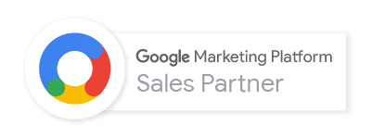
Neked nyűg (?)
Nekem érték
DEEP LINKING, mint fontos marketingeszköz
Geiger Tamás
@duracelltomi
linkedin.com/in/duracelltomi
firebaseanalytics.hu

Slide 2
Neked nyűg?
Néha nem kevés időt kell beletenni a sprintben
Nincs látható eredménye az appon belül
  (de van, mindjárt mutatom)

Slide 3
Nekem érték!
Egyetlen kattintással
A legrelevánsabb tartalomra az appban
Vagy a megfelelő app store-ba ➔ új app install generálása

Slide 4
Fejlesztői verzió
http://bit.ly/jabjab-app-deeplinks

Slide 5
Deep links

Slide 6
Deep links – Web VS App
Web: /aloldal/termekek/akarmi.html
App: ???
  Appokban képernyők, kártyák vannak, nem weboldalak
  (szerencsésebb esetben)
  Ezekhez alap esetben nincsenek URL/URI-k rendelve
  Az egyetlen triviális lehetőség: app install kampányok

Slide 7
Deep links – Lehetne több is
Dinamikus remarketing
  Megnéz az appban egy vagy több terméket
  Ezt és hasonlót mutatunk hirdetésekben a weben (!)
Konferencia weboldalán (☺)
  … annak mobil nézetén
  Linkelni lehetne az appban az értékelésre
… és még sokan mások
  A lényeg, hogy a user az appon belül kezdi a munkamenetet, nem az app nyitó képernyőjén kezd

Slide 8
Android lehetőségek

Slide 9
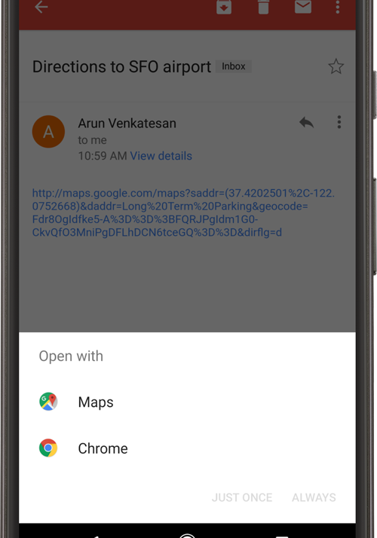
Android Deep Links
A mobil app jelzi az Androidnak, hogy bizonyos URL-eket kezelni tud
Az operációs rendszer felkínálja a lehetőséget a felhasználónak, hogy ne a böngészőben nyíljon meg a link

Slide 10
Android App Links
Android 6.0+
Azt jelezzük az operációs rendszernek, hogy bizonyos URL-ek alapértelmezett kezelői vagyunk
Nem jelenik meg az app választás a linkre kattintás során
  Visszaélésekre adhat terepet
  Igazolni kell az az app és a kezelt domain közös tulajdonjogát

Slide 11
iOS lehetőségek

Slide 12
iOS Universal Links
Android Deep Link+App link == iOS Universal Link ☺
iOS 9+
Itt is igazolni kell az app és a kapcsolódó domain tulajdoni kapcsolatát

Slide 13
Felhasználási lehetőségek

Slide 14
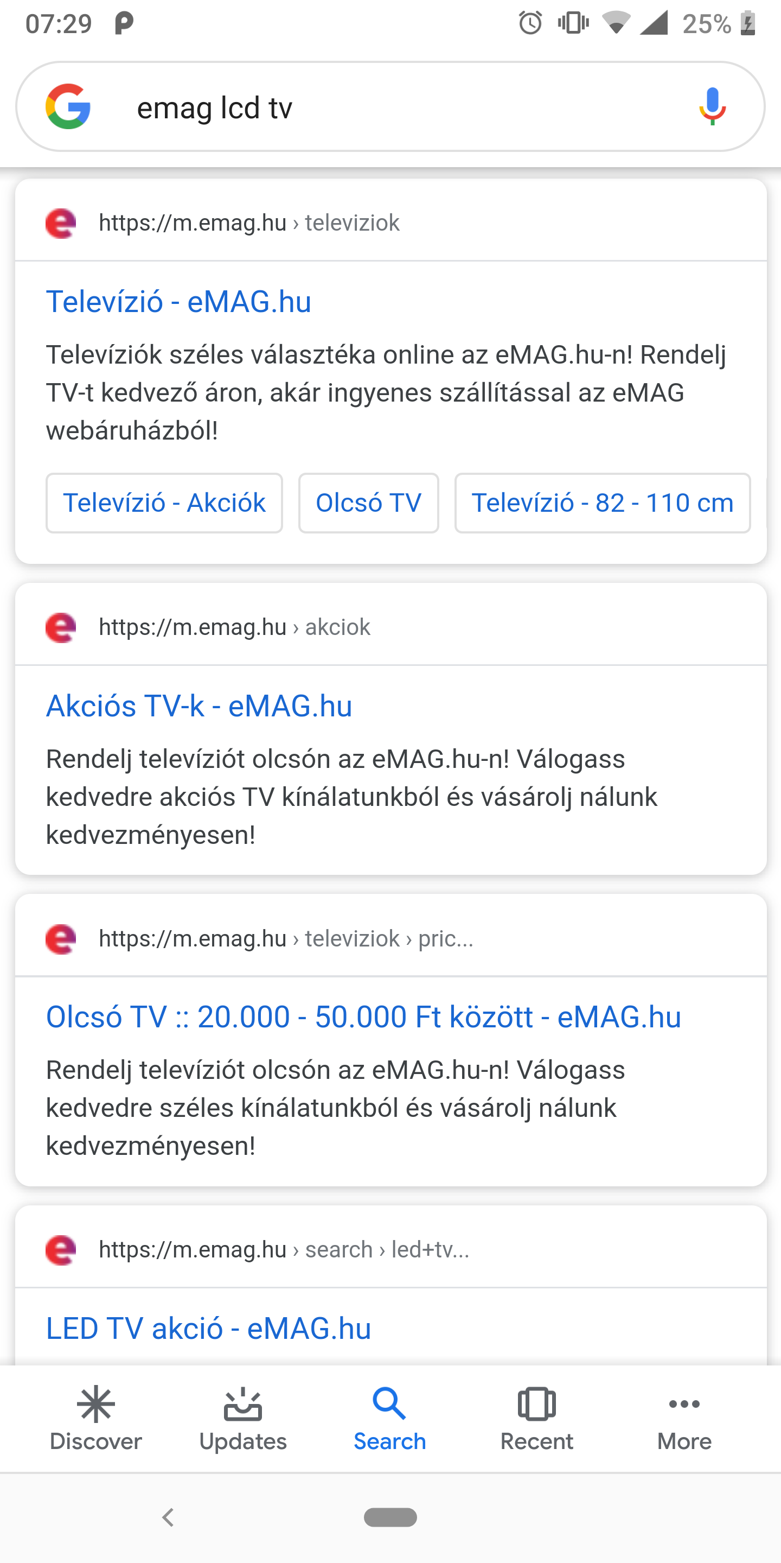
Firebase App Indexing
Androidon a Google Kereső találtok azonnal a telepített appba visznek
Ha nincs app telepítve, akkor maradnak a web linkek

Slide 15
Firebase Dynamic Links
Egy gyűrű link mindenek felett
  Egy linket készítünk a Firebase felületén
  Weben ez a link a weboldalra visz
  Mobilon előbb megnézi, hogy telepítve van-e az app
    Ha nincs ➔ irány az app store
    Ha van ➔ irány az app a deep linkkel

Slide 16
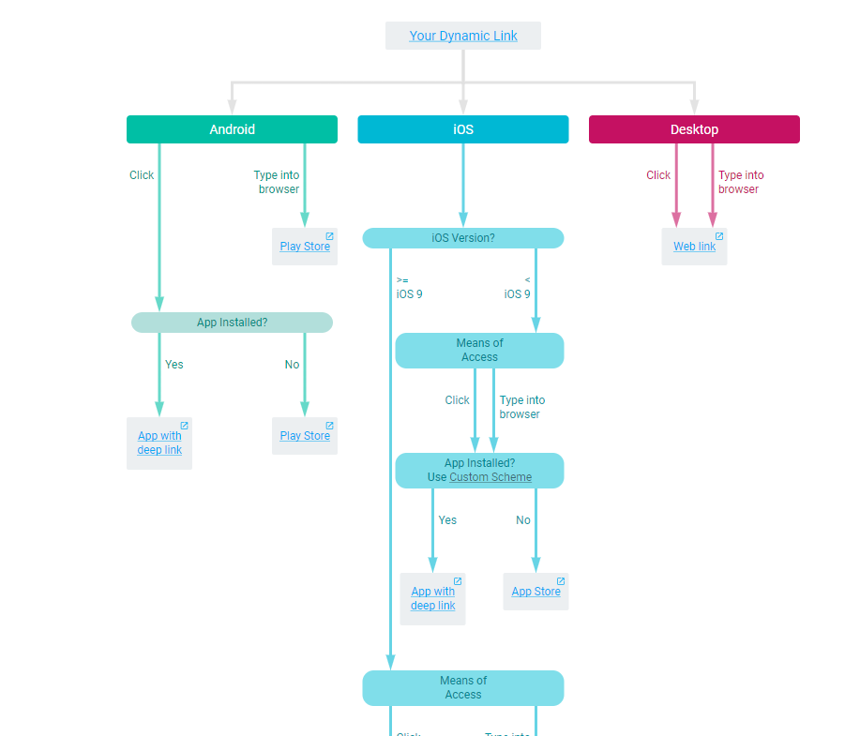
Firebase Dynamic Links

Slide 17
Facebook App Links
Facebook által készített nyílt standard
Weboldal kódjában <meta> elemmel lehet jelezni az adott oldal app deep linkjét

Slide 18
Termék feedek
Dinamikus remarketinghez
A legtöbb feed formátum tartalmaz deep link oszlopokat
Ezzel a hirdetésre kattintás rögtön az app megfelelő belső részéhez vezethet

Slide 19
Köszönöm!
Deep links
App links
Universal Links
Firebase App Indexing
Firebase Dynamic Links
Facebook App Links
Termék feed lehetőségek

